Slide 1
Sendvičové kompozitní materiály pro dopravní aplikace
Vysoká škola technická a ekonomická v Českých Budějovicích
Ústav technicko-technologický
Autor bakalářské práce: Jitka Dohnalová
Vedoucí bakalářské práce: doc. Ing. Soňa Rusnáková, Ph. D.
Oponent bakalářské práce: doc. Ing. Viktorie Weiss, Ph.D.
České Budějovice, červen 2016

Slide 2
Motivace a důvody k řešení daného problému
Využití
Vlastnosti kompozitů
Řešení dnešní problematiky
Osobní vztah k LKW

Slide 3
Cíl práce
Vyhodnocení situace kompozitních materiálů
Srovnání materiálů
Návrh návěsu pro kamion ze sendvičové struktury

Slide 4
Výzkumný problém
Zlepšení návěsu
Životnost návěsu
Výrobní cena návěsů
Cena návěsu z kompozitního materiálu

Slide 5
Metodika práce
Vylepšení korby návěsu
Korba z hliníkových dutých profilů
Kalkulace 2 sendvičových struktur

Slide 6
Prodejní ceny návěsů
 | Sk. návěs 35 m³ | Sk. návěs 50 m³ | Návěs s posuvnou podlahou 92 m³
WIELTON | 29 700 | 32 500 | 48 000
SCHWARZMÜLLER | Na zakázku | 45 000 | 55 000
REISCH | 44 700 | 47 700 | 49 400
Ceny jsou uvedeny v Eurech

Slide 7
Vybrané typy návěsů
Sklápěcí návěs
Návěs s posuvnou podlahou
(http://schwarzmueller.com/cs/vozidla/3-napravovy-hlinikovy-sklapeci-naves-s-hlinikovou-korbou-z-dutych-profilu/)
(http://schwarzmueller.com/cs/vozidla/3-napravovy-naves-s-posuvnou-podlahou%2C-s-hlinikovym-ramem/)

Slide 8
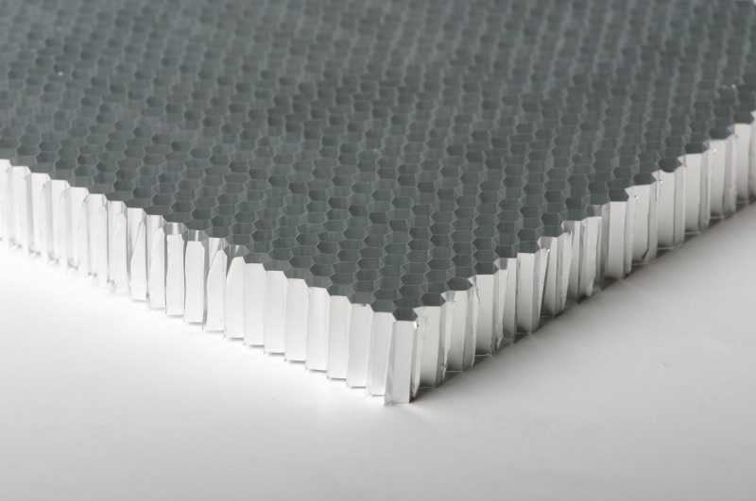
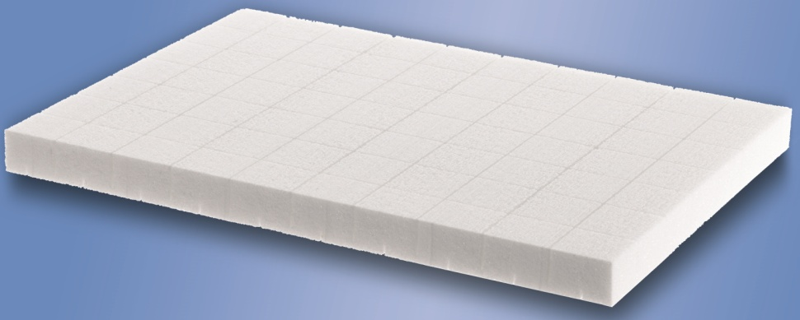
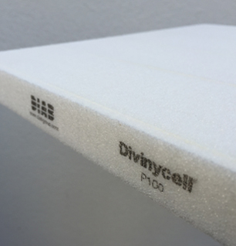
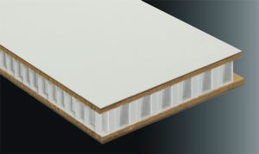
Výběr kompozitního materiálu
Hliníková voština
AIREX
http://www.havel-composites.com/shop/91-Airex/3366-AIREX-T90100-tlousťka-10-mm-1220-x-610-2440-mm.html?pls=0
DIVINYCELL P
http://www.5m.cz/cz/hlinikove-panely/
Nidaplast
(http://www.diabgroup.com/Products-and-services/Core-Material/Divinycell-P)
http://www.bati-journal.com/?news=61555990

Slide 9
Potřebný materiál
Sklápěcí návěs cca. 31 m³
Návěs s posuvnou podlahou 92 m³
Hliníkové jekly = 40 kusů
AIREX = 33 desek
Hliníková voština = 46 desek
Plech na podlahu = 3 plechy 8 mm a 9 plechů 6 mm nebo 11 plechů při 8 mm
Hliníkové jekly = 138 kusů
AIREX = 97 desek
Hliníková voština = 136 desek

Slide 10
Celková kalkulace sklápěcího návěsu

Slide 11
Celková kalkulace návěsu s posuvnou podlahou

Slide 12
Závěrečné shrnutí
Široké využití kompozitních materiálů
Zlepšení výdržnosti návěsu
Větší náklady
Větší celková hmotnost návěsu

Slide 13
Otázky od oponenta
Podle jakých kriterií jste výběr kompozitů zužovala?
Která kritéria jste u materiálu hodnotila?

Slide 14
DĚKUJI ZA POZORNOST

